Slide 1
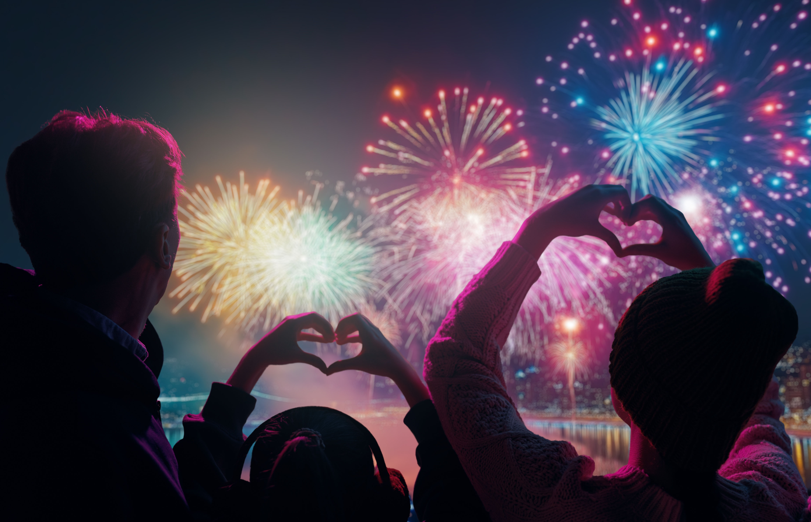
Brug fyrværkeriet sikkert
Fyrværkerisikkerhed for 7.-10. klasse - 2025

Slide 2
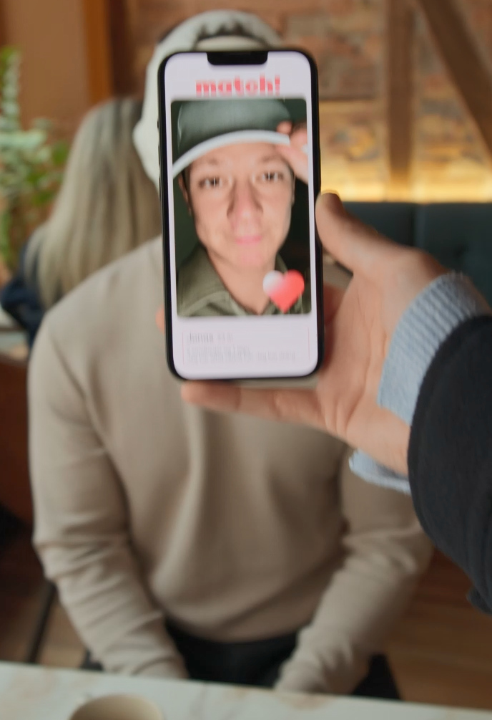

En nytårsaften skal være en god oplevelse
Har I tænkt over, at fyrværkeri ikke kun er flot og sjovt – det kan også være farligt?
Her er et eksempel på, hvad der kan ske, hvis I ikke bruger fyrværkeriet korrekt.
Se videoen:
Side

Slide 3
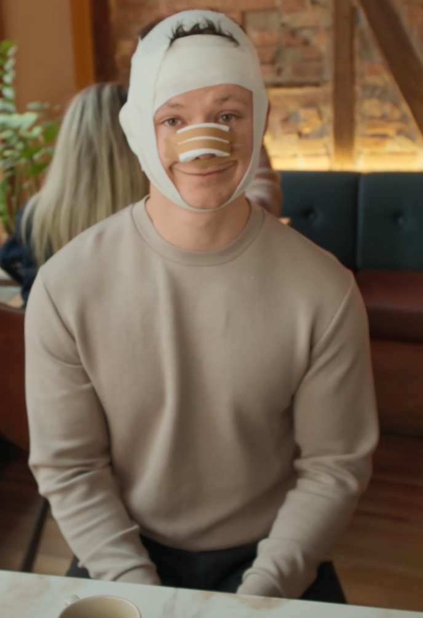
Hvad kan der være sket i filmen?
Snak om, hvad personen i filmen kan have gjort forkert.
Ansigt, øjne og hænder er der, hvor der er størst risiko for skader, hvis man er uheldig med fyrværkeri.
Det går ikke kun ud over udseendet – man kan også miste synet eller muligheden for at bruge en hånd.
Side

Slide 4
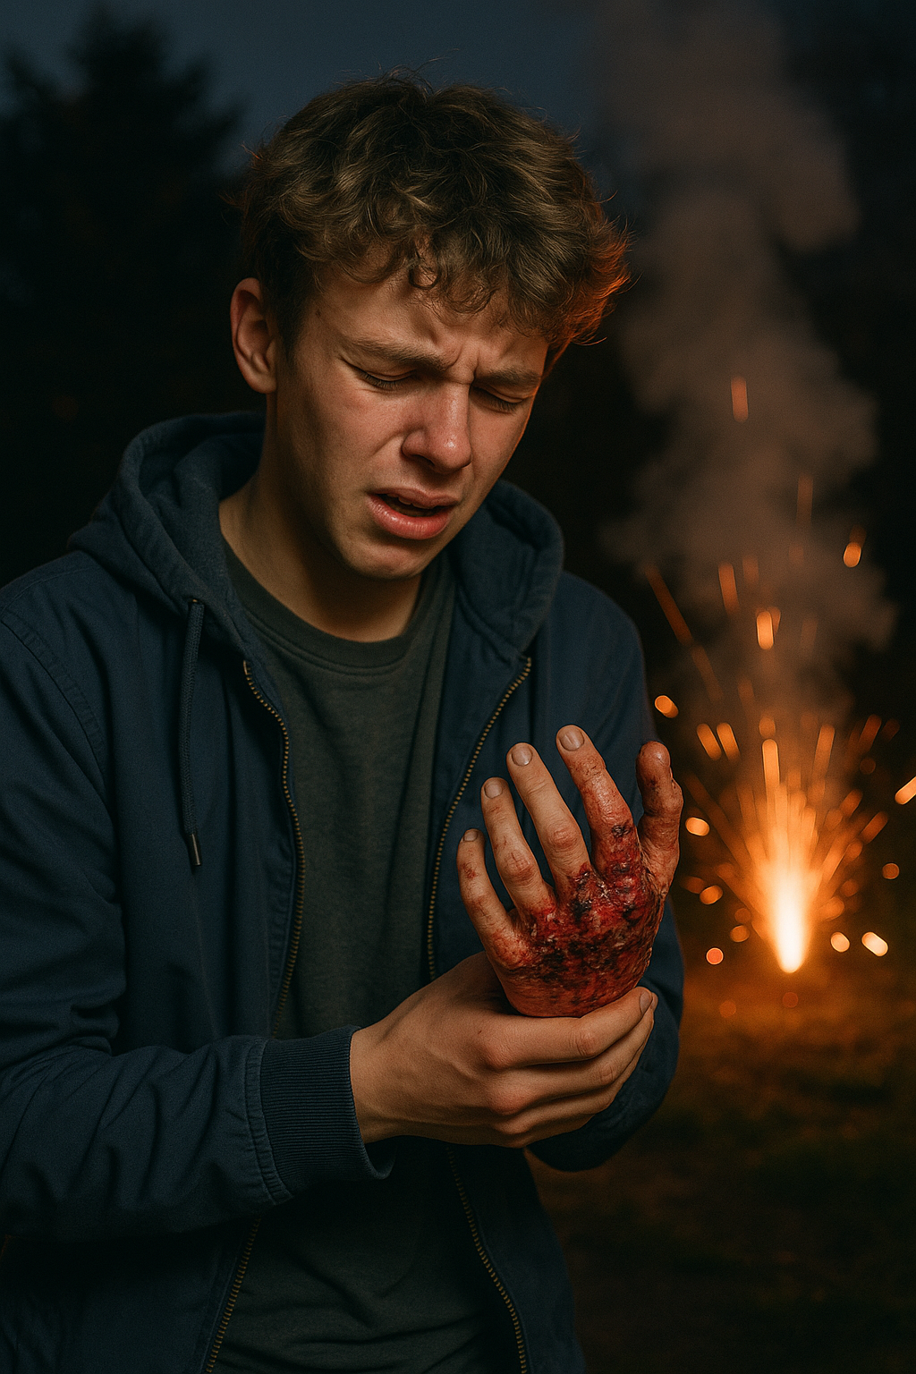

Lidt tal om fyrværkeriulykker
Ved nytåret 2024-2025 kom i alt 210 personer til skade med fyrværkeri, så de måtte på skadestuen.
40 procent af ulykkerne ramte børn og unge under 18 år.
Kun 30 procent af dem, der kom til skade, havde sikkerhedsbriller på.
59 ulykker skete med batterier.
47 ulykker skete med raketter.
30 ulykker skete med bomberør.
28 ulykker skete med indendørs fyrværkeri.
Side

Slide 5
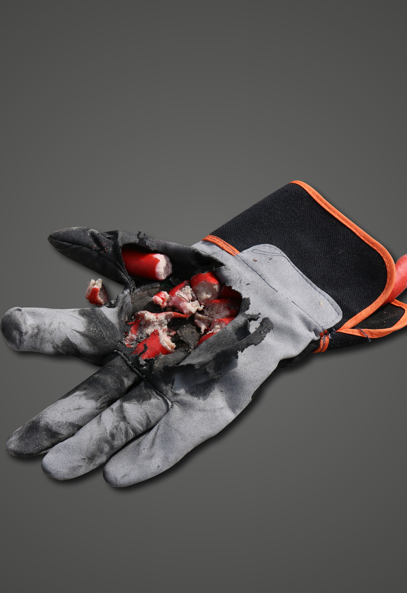
Hvorfor er det vigtigt at bruge fyrværkeri rigtigt?
Fyrværkeri kan være farligt, fordi det:
indeholder kemikalier og krudt, der kan brænde og eksplodere og give alvorlige skader
flyver gennem luften, og det kan være svært at bedømme, hvor eller hvem det rammer
giver ildkugler og gnister, som kan give forbrændinger eller sætte ild på omgivelserne.
Lær de 5 fyrværkeriråd at kende – og følg dem!
Side

Slide 6
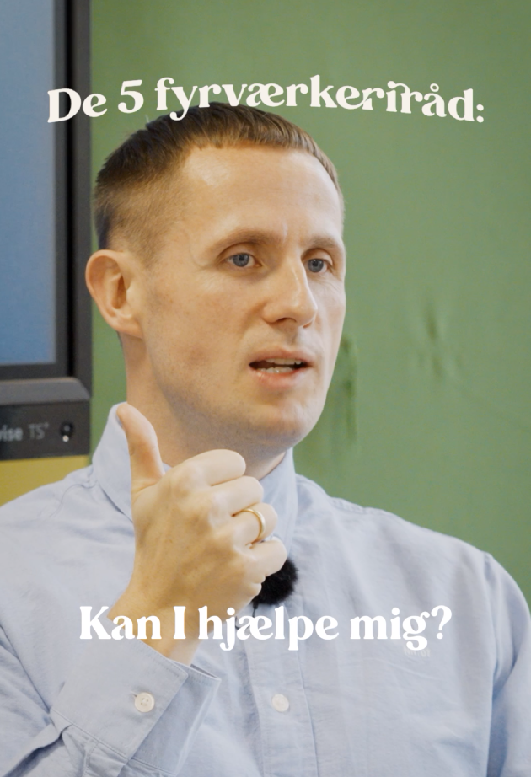
Har I styr på fyrværkerirådene?
De 5 fyrværkeriråd
Brug altid beskyttelsesbriller
Brug kun lovligt og aldrig hjemmelavet eller ulovligt fyrværkeri
Hold aldrig tændt fyrværkeri i hånden
Hold sikkerhedsafstanden og læn dig ikke ind over fyrværkeriet
Gå aldrig tilbage til en fuser
Side

Slide 7
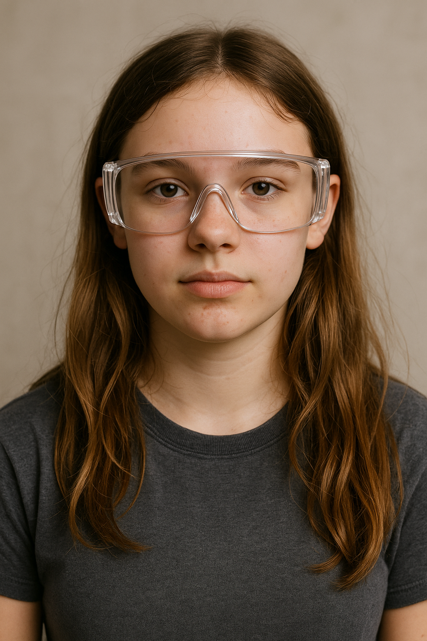
Råd nr. 1 - Brug altid beskyttelsesbriller
Det er farligt at blive ramt i øjnene med fyrværkeri, uanset om det er gnister, ildkugler eller fx en raket, der falder mod jorden.
Med beskyttelsesbriller passer man på øjnene, uanset om fyrværkeriet kommer lige mod én eller fra siden, hvor brillerne også dækker.
Øjet består af sarte dele, og det er vanskeligt at reparere skader fra varme, tryk eller metalstumper. Derfor kan man miste synet helt eller delvist på grund af fyrværkeri.
Der er mange erhverv, som man ikke kan arbejde i, hvis man har mistet synet helt eller delvist. Ved I hvilke?
Side

Slide 8
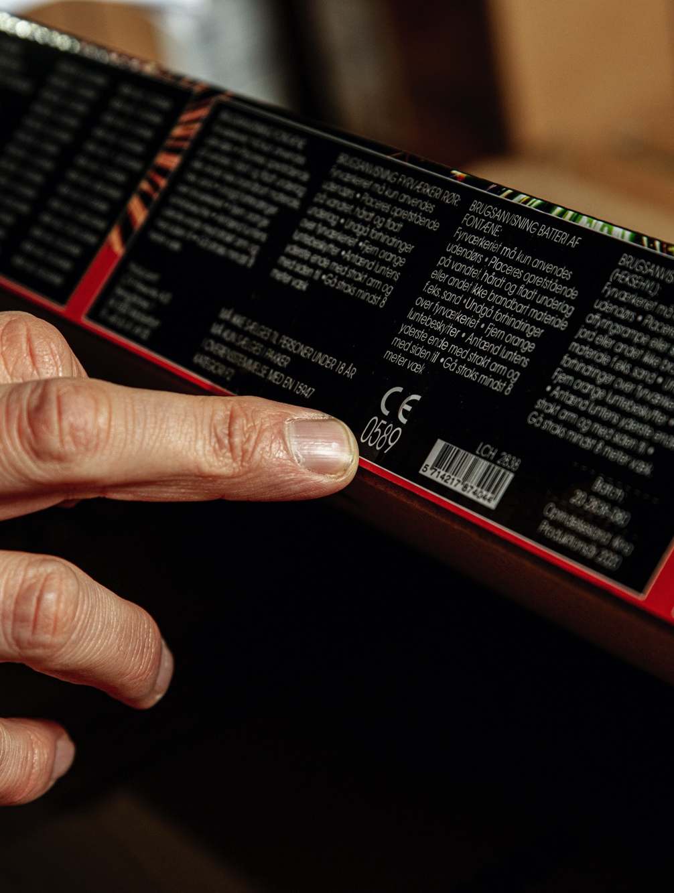
Råd nr. 2 - Brug kun lovligt og aldrig hjemmelavet eller ulovligt fyrværkeri
Lovligt fyrværkeri er noget, der er købt i en butik.
På lovligt fyrværkeri står der, hvordan det skal bruges, og der er et CE-mærke på fyrværkeriet. Det betyder, at fabrikanten har fået fyrværkeriet kontrolleret og angiver, at det lever op til reglerne.
Hjemmelavet fyrværkeri kan være farligt, fordi der ikke er styr på, hvordan det reagerer.
Det kan pludselig brænde eller eksplodere, så alle, der er i nærheden, risikerer at komme til skade.
Fyrværkeri er ulovligt, både hvis det er hjemmelavet, hvis det er købt i udlandet og hvis der er ændret på fyrværkeri, der var lovligt, da det blev købt.
Har nogen af jer brugt ulovligt fyrværkeri – og hvorfor?
Side

Slide 9
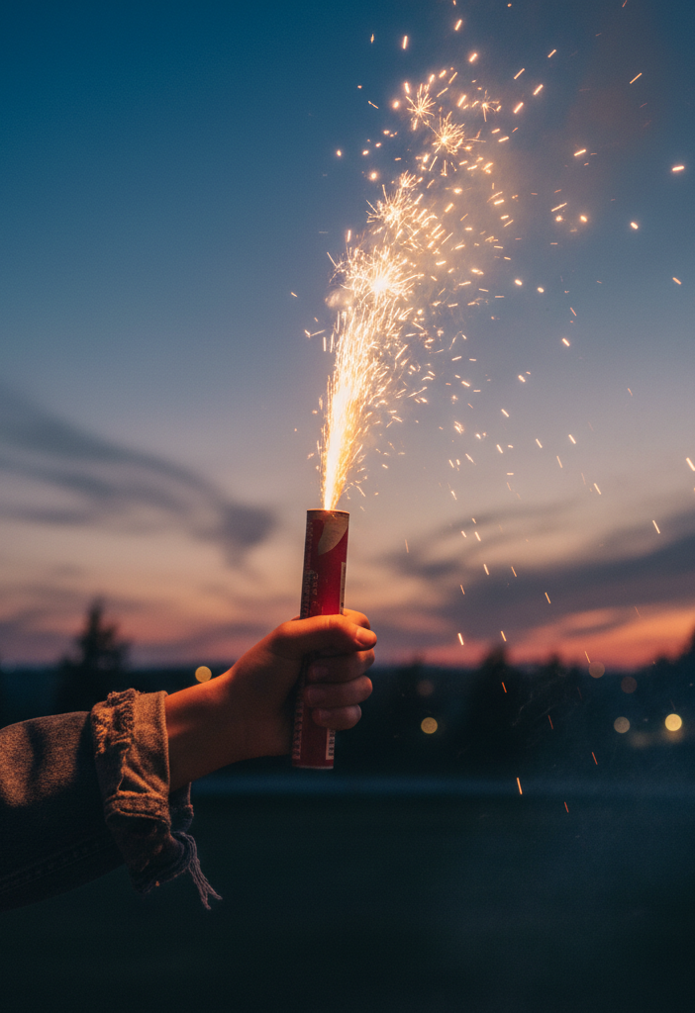
Råd nr. 3 - Hold aldrig tændt fyrværkeri i hånden
Der findes fyrværkeri, der må holdes i hånden, men det meste fyrværkeri bliver meget varmt, når det er antændt og kan
også eksplodere.
Derfor skal man følge anvisningerne på fyrværkeriet om, hvordan det skal anbringes. Kun hvis der står på fyrværkeriet, at det må holdes i hånden, skal man gøre det.
En håndskade kan være en forbrænding, men det kan også være alvorlige, livsvarige skader på fingre eller hele hånden.
Hvad vil det betyde i jeres hverdag, hvis I pludselig kun har én hånd, der kan bruges?
Side

Slide 10
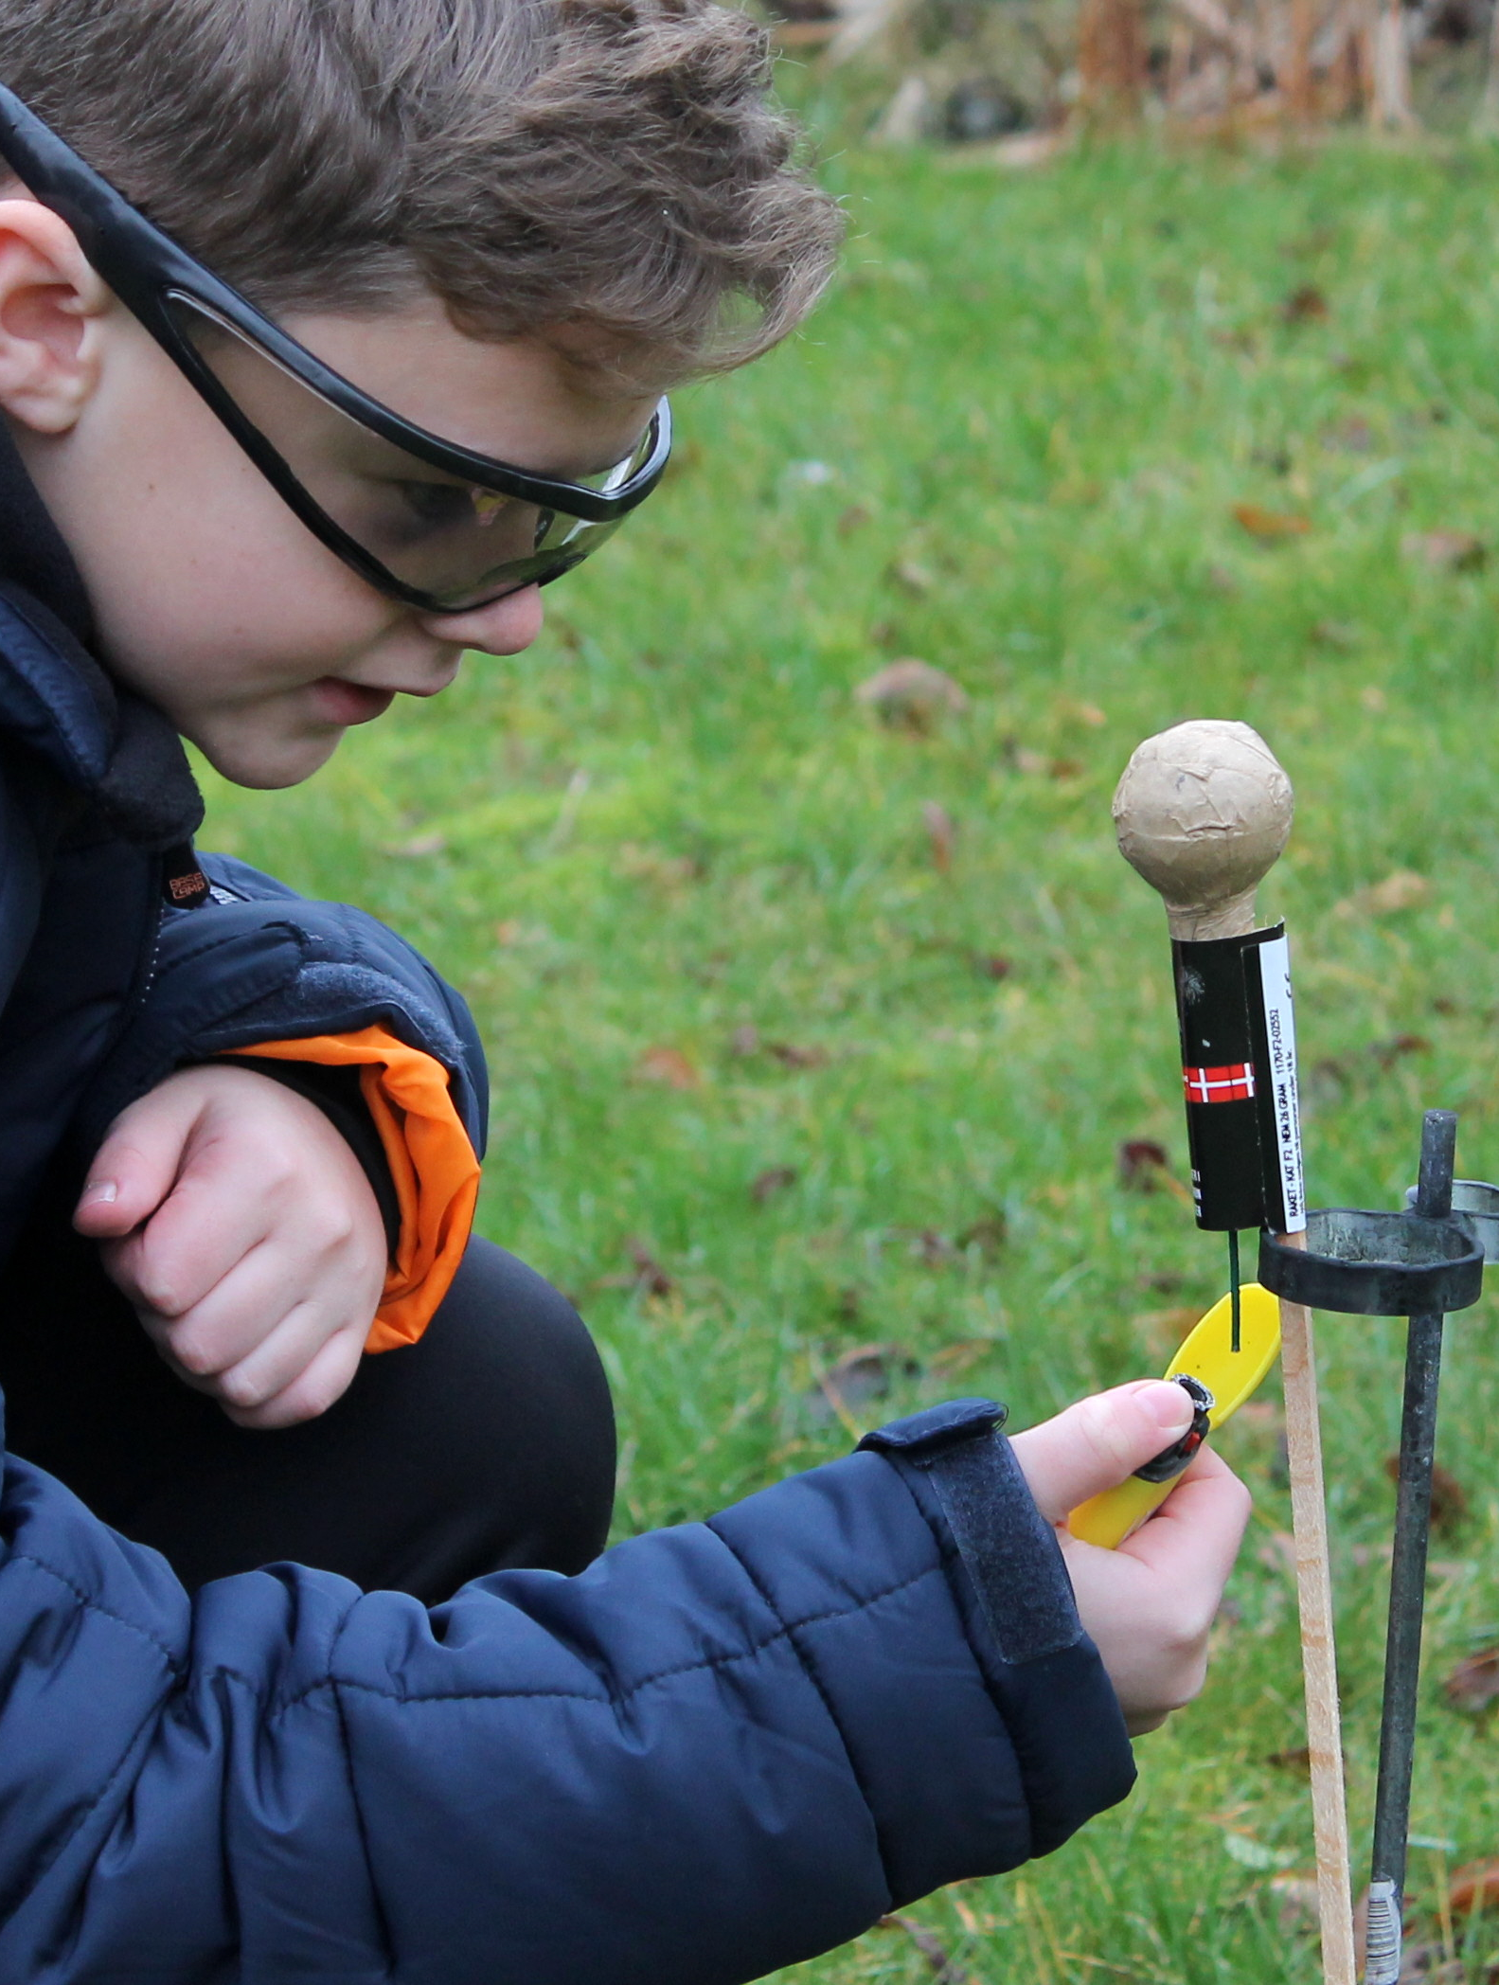
Råd nr. 4 - Hold sikkerhedsafstanden og læn dig ikke ind over fyrværkeriet
På fyrværkeri skal der være oplyst en sikkerhedsafstand, dvs. hvor langt man skal være væk, når fyrværkeriet bliver skudt af. Det er vigtigt at holde sikkerhedsafstanden for at undgå at komme til skade.
Man skal også undgå at læne sig ind over fyrværkeri, når det antændes. Hvis der er en fejl på fyrværkeriet, kan det antænde så hurtigt, at man bliver ramt og får forbrændinger eller andre skader.
Har I styr på, hvor meget fx 5 eller 8 meters afstand er? Prøv evt. at måle det op – det er længere, end mange tror.
Side

Slide 11
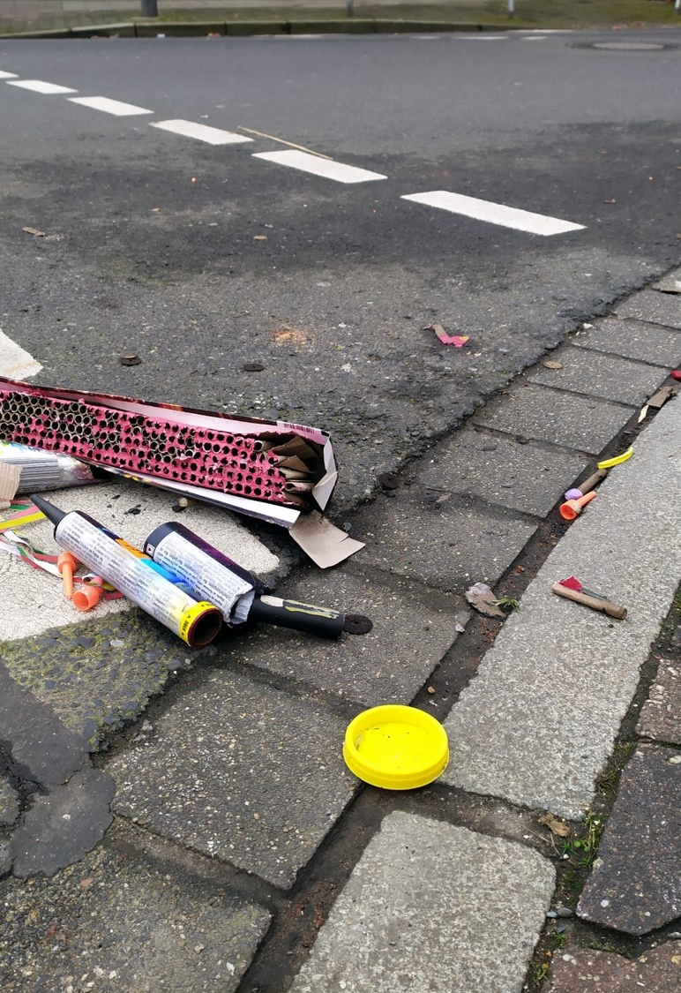
Råd nr. 5 - Gå aldrig tilbage til en fuser
En fuser er fyrværkeri, der ligger på jorden og ikke er blevet skudt rigtigt af. Der kan stadig være krudt og gløder i fyrværkeriet, og hvis man tager det op, kan det eksplodere.
Hvis fyrværkeri ikke tænder ved første forsøg, skal man lade det ligge. Man skal ikke prøve at tænde en fuser igen, for man ved ikke, om fyrværkeriet har en fejl og pludselig kan eksplodere.
Når der skal ryddes op efter nytårsaften, så sørg for, at fuserne er helt slukkede. Kom dem gerne i en spand vand, inden fyrværkeriet fejes sammen og smides i skraldespanden eller køres på genbrugspladsen.
Fusere er farlige for alle. Hvad kan I gøre for at undgå, at mindre børn får fat i fusere, der ligger på jorden?
Side

Slide 12
Benjamin Hav og fyrværkerirådene
Benjamin Hav har lavet et afsnit om fyrværkeri, som kan findes på hans YouTube-kanal.
Han får gode råd om, hvordan man bruger fyrværkeri sikkert, og så hjælper han en flok børn med at lave en sang om fyrværkerisikkerhed.
Se evt. Benjamin Havs
video her:
Hør sangen og se
musikvideoen her:
Side

Slide 13
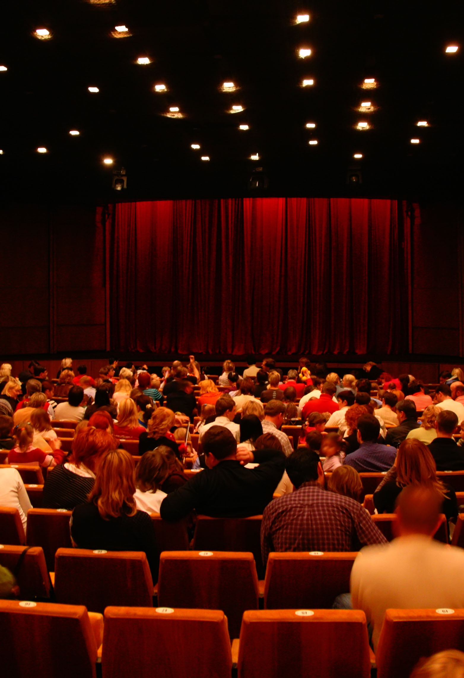
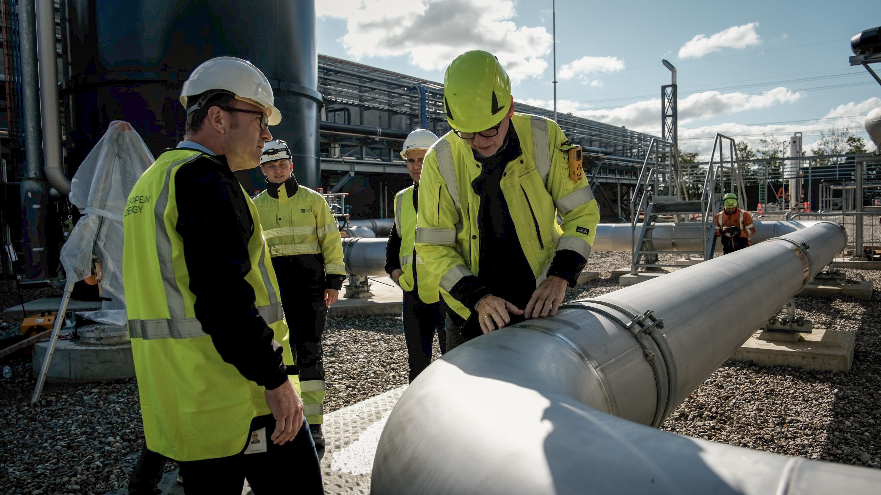
Vil I være med i en konkurrence?
Giv nogle gode råd om sikker brug af fyrværkeri til jeres jævnaldrende.
Optag en kort video og send den til Sikkerhedsstyrelsen.
Fortæl os, om videoen evt. må offentliggøres på Sikkerhedsstyrelsens Instagram.
Fortæl også adressen på jeres klasse, hvor mange elever I er og hvor jeres nærmeste biograf er.
Så er I med i en lodtrækning om biografbilletter til hele klassen.
Side

Slide 14
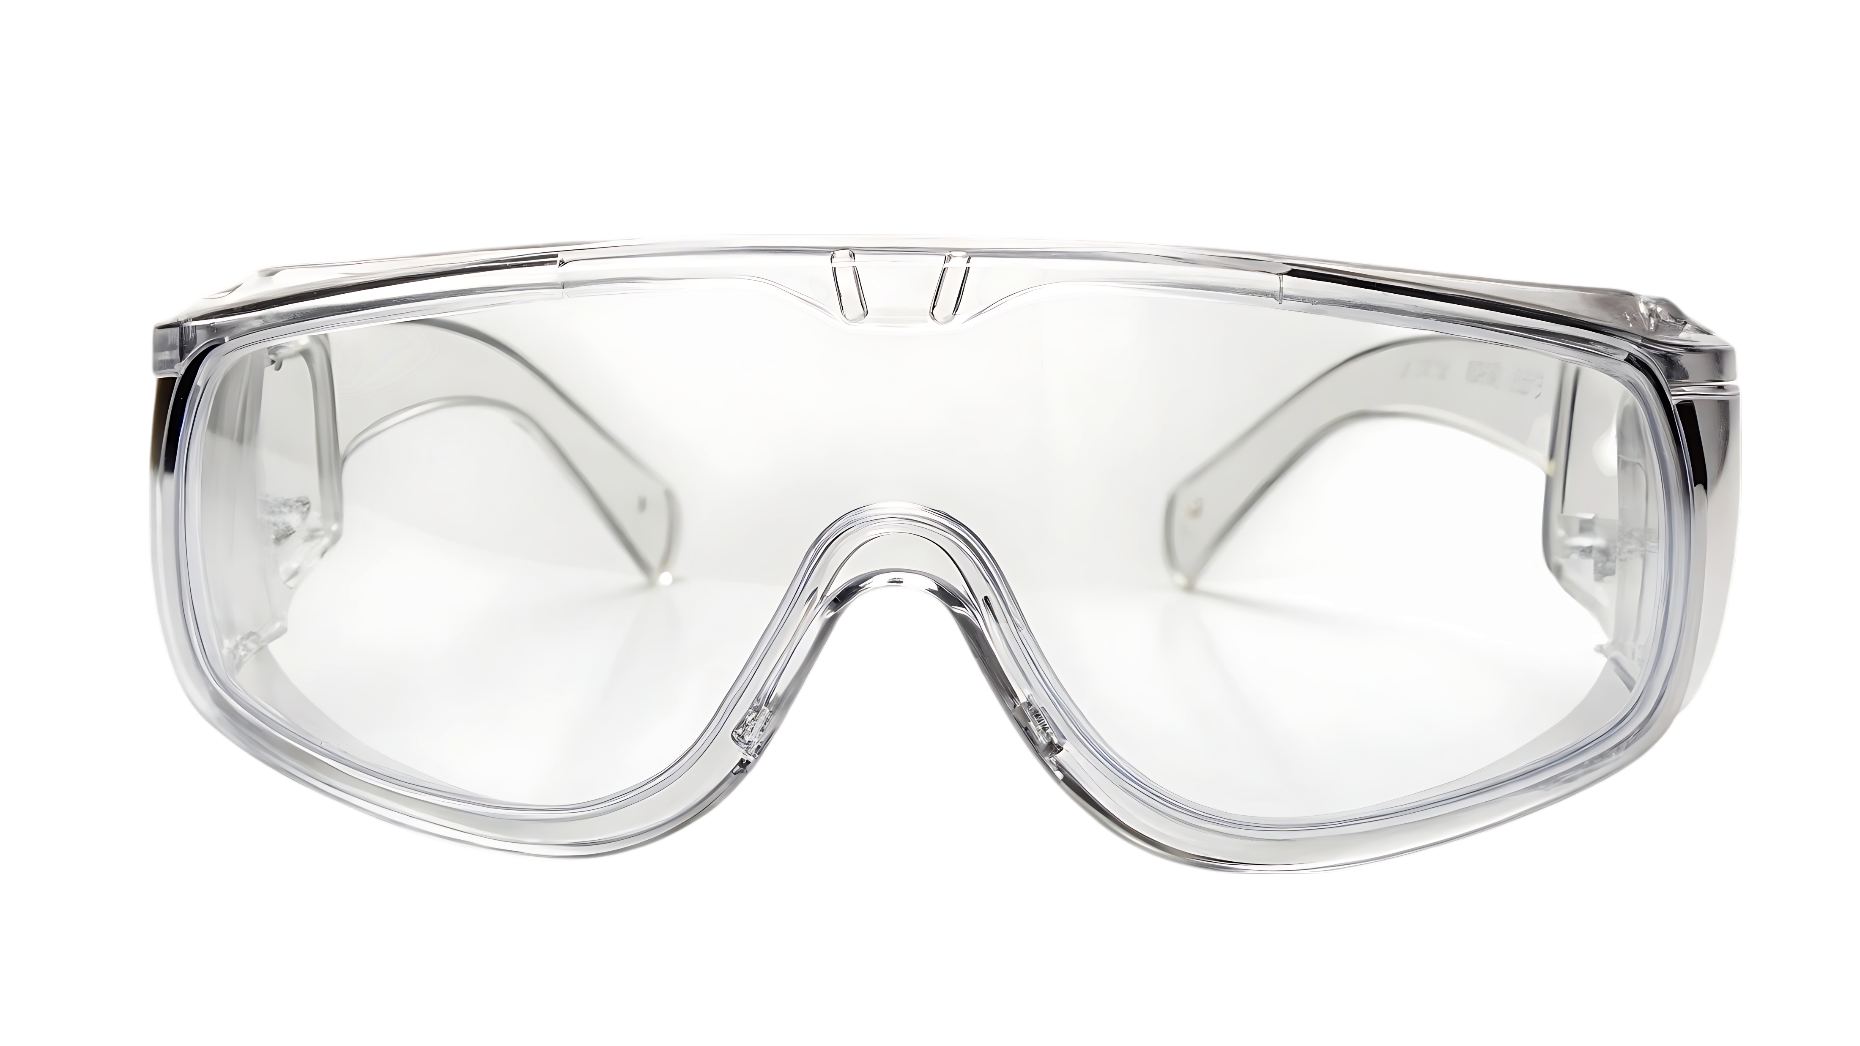
Godt nytår - og husk nu sikkerhedsbrillerne!

